Slide 1


因为专注 所以专业
联想商用智慧教育行业解决方案
商用解决方案中心 孙飞

Slide 2





教育解决方案规划
联想教育市场的理解
详细教育解决方案介绍
CONTENTS

Slide 3

联想教育市场的理解
CONTENTS

Slide 4
时代背景
教育信息化
V2.0时代
数字校园
新标准
政策背景
新高考改革
走班教学
教育治理能力
优化行动
Notes:
智慧校园3.0的推出顺应两大政策背景【教育信息化2.0背景】【新高考改革背景】，一个建设标准【中小学数字校园建设规范（试行）】。

Slide 5
教育信息化2.0的时代已全面来临
三
全
教学应用覆盖全体教师
学习应用覆盖全体适龄学生
数字校园建设覆盖全体学校
信息化条件下
人才培养模式
两高
提高信息化应用水平
提高师生信息素养
基于互联网
教育服务模式
信息时代
教育治理模式
一大
发展模式
的创新
建设“互联网+教育”大平台
Notes:
将会发生三种模式的变化，老师和学生的教学方式发生了变化，更加具有针对性，因材施教。
第二、优质资源的共享将成为发展的趋势，这些优质资源的应用将缩小班与班之间，校与校之间的差距
第三、建立覆盖各级各类学校、学生和教与学全过程的教育管理
随着2018年4月教育部《教育信息化2.0行动计划》的出台，为教育信息化的发展明确了方向，教育信息化2.0的目标提到到2022年全国实现三全两高一大。
“三全”：教学应用覆盖全体教师；学习应用覆盖全体适龄学生；数字校园建设覆盖全体学校。
“两高”：提高信息化应用水平，提高师生信息素养。
“一大”：建成“互联网+教育”大平台。

Slide 6
联想的市场定位
顶层设计
解决信息化系统之间“数据孤岛”的问题、提高教师队伍信息化素养、提升教学管理质量
日常业务
走班教学
帮助学校及管理者有效提高日常教务、办公、资产、校园文化、家校互联等管理效率
有效解决走班过程中“选、排、管、评”等问题。
提升教育信息化素养
提高教学、管理、评价质量
迅速适应新高考下的教学组织形式的转换
基于大数据的教育决策
基于自动化的办公管理
新高考背景下的改革方向规划
学习生涯的规划
课程的选择
自我学习的管理
兴趣特长的发展
管理者
学生
教师
Notes:
联想教育《新一代智慧校园整体解决方案》以《教育信息化2.0行动计划》《中小学数字校园建设规范》《新高考改革背景》《教育治理能力优化行动》政策指导为设计背景，全面推进数字校园建设，通过帮助学校有效提高日常教务、办公、资产、校园文化、家校互联等管理效率；解决走班过程中“选、排、管、评”等问题展开工作，最终建设满足学校管理者、师、生个性化需求，提升工作学习效率的新一代智慧校园。

Slide 7
新一代智慧校园建设的基本要求
核心目标
信息化
应用
基础设施
网络安全
保障机制
用户信息素养的提升
校园信息化的基础外显和必要条件
核心目标实现的途径与保障
Notes:
联想教育的新一代智慧校园建设，包括了四个方面的基本要求，基础设施和网络安全是新一代智慧校园建设的必要条件，信息化应用和保障机制是新一代智慧校园顺利实现的途径与保障。
基础设施包括网络环境、数字终端、数字化教学空间、创新创造空间与文化生活空间，为校园信息化应用提供硬件和物理场所支持。
网络安全需要从组织管理、网络应用与校园环境三方面加强安全保障措施，以维护数字校园的安全、平稳运行。
学校的教学、管理、评价、生活服务等信息化应用是数字校园价值体现的根本；数字教育资源是开展信息化教学的基础；应用服务是实现教育教学活动信息化的重要保障；应用服务体系采用“云服务”建设模式，支持教育教学业务信息通畅、高速互访和有效整合。
保障机制方面，保障机制是数字校园建设重点内容顺利完成的制度性保证，也为数字校园建设的可持续发展提供必要支撑，包括组织架构、全员培训、制度建设、资金投入、多方协同等方面。

Slide 8
新一代智慧校园建设的应用服务模式
“云服务”模式
应用上级提供的信息系统
采购应用服务
多终端接入、按需享受服务
标准接口
总体
服务
模式
总体
应用
模式
常态化应用提升教学质量与管理效能
基础数据共享
利用空间贯通教、学、管、评等学校核心业务
扩展、稳定与易用
应对高峰时刻
提高优质资源流通率和使用率
符合相关标准
探索形成新型教学、管理与服务模式
Notes:
采用多种服务模式以及应用模式。

Slide 9

教育解决方案规划
CONTENTS

Slide 10
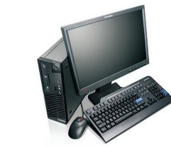
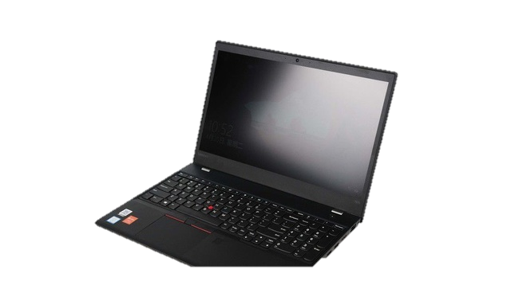

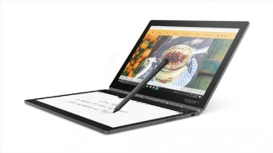
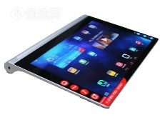


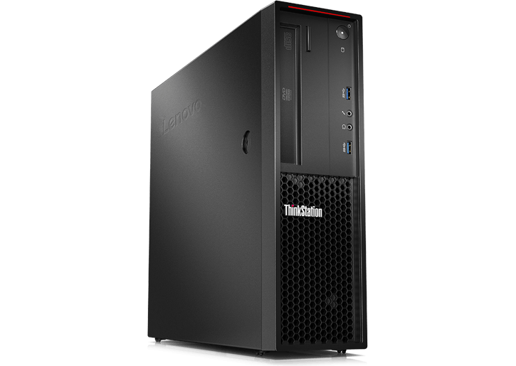
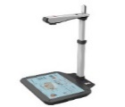

联想智慧教育解决方案全景图
教学
学习
评价
测评
教研
新高考
安全
管理
- IDV云桌面
- 智慧课堂
- 资源共享平台
- 题库管理
- 云教学
- 智慧录播
- 作业管理系统
- 个性化学习
- 教学检测质
量与评价
- 综合素质评价
- 课情分析
- 网络阅卷
- 小测评卷
- 智能阅卷
- 网络教研
- 名师工作室
- 3+3选排课
- 学生职业生涯
规划
- 身份识别终端
- 英语听说平台
- 智慧班牌
- 校园安全综合
管理
- 一卡通管理
- 教师管理
- 学生管理
- 智能OA
- 校园综合管理
- 党建管理
- 云校园
- 招生管理
智慧教育
云平台
教师空间
学生空间
AI引擎层
360度全方位分析
文档图像分析
资源
(课件、试题、微课)
错题集
语音识别
文本识别
教育PaaS
平台
OTA
数据平台
设备管理
应用管理
内容管理
设备数据
用户数据

Slide 11

详细教育解决方案介绍
CONTENTS

Slide 12
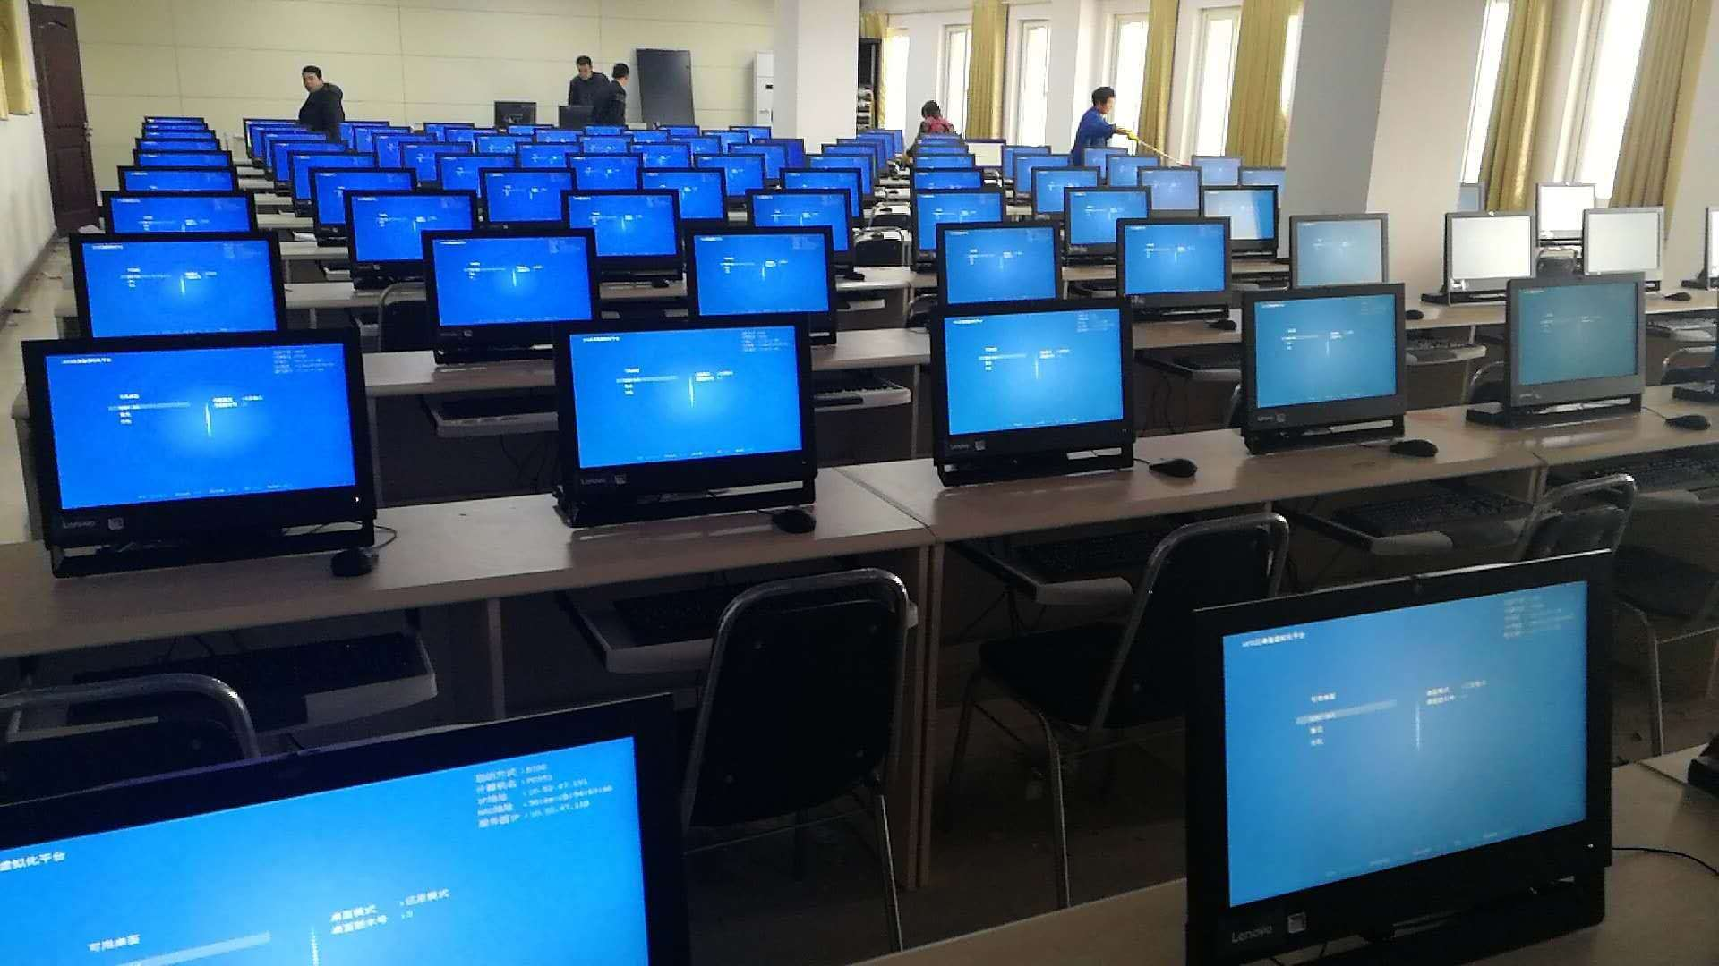

云课堂解决方案
IDV-联想云终端

Slide 13






















K12 PC使用现状
IDC 机房
教师办公
图形开发
语音教室
Cache Server
Cache Server
实验机房
多媒体教室
图书馆
A 校区
B 校区

Slide 14
教育行业痛点
教育行业客户痛点
云课堂解决方案
机房多，跨校区，统一管理体验差
软件兼容性低
VDI网络依赖性高，可持续性有缺陷
无资产配置管理和系统监控功能
八代CPU无法安装Win 7
构建分级管理体系
屏蔽品牌属性，无差别适配
支持独立运行，断网亦可正常工作
增加资源配置和系统监控功能
构建底层虚拟化，屏蔽硬件差别
Notes:
1、机房应用环境多样，网络环境一般，部署困难
2、PC品牌繁杂，无法统一管理，教学维护工作繁杂
3、瘦客户机不能断网，考试时不能用，考试时完全不能限制外设接口，高性能的软件不能在瘦客户端用，不能回溯
4、想做信息化设备的使用时长的统计，形成可视化的报告，用于汇报给上级
5、学校多数用win7 ，我们通过构建底层虚拟化，解决安装win7 的问题

Slide 15

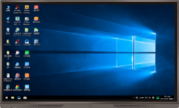
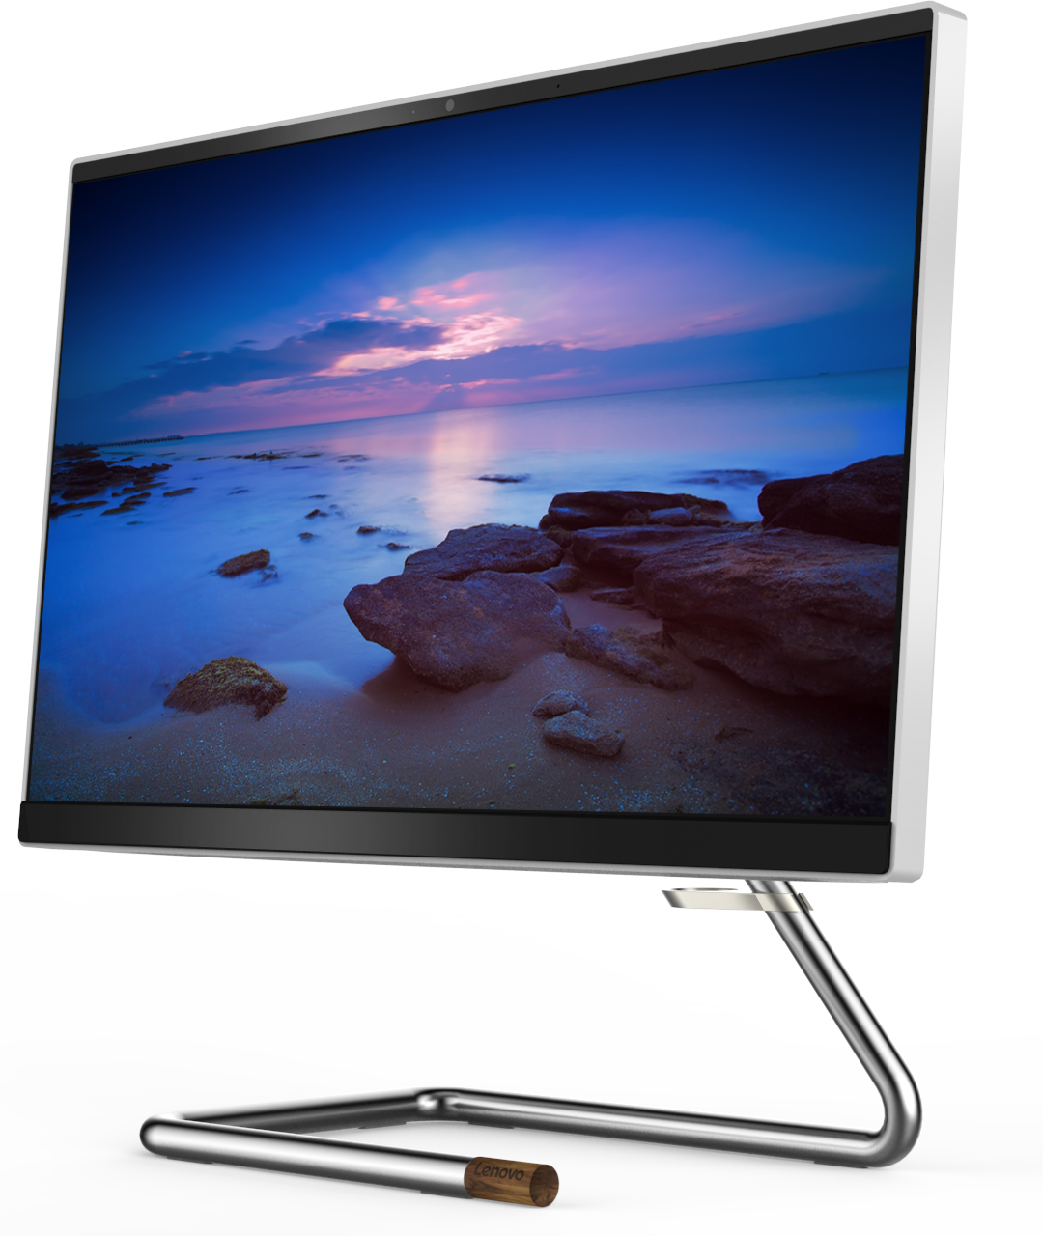
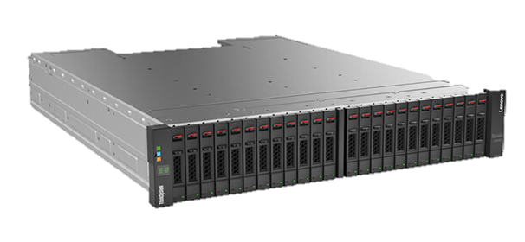
联想商用IDV云桌面全景图
灵活
高效
稳定
易用
安全
普教
高校
职教
其它机构
- 电子教室
- 语音教室
- 教师办公
- 图书馆
- 电子阅览室
- 网络机房
- 大数据实训室
- 英语口语教室
- 图书馆
- 图形设计室
- 教师办公
- 网络机房
- 实验室
- 多媒体教室
- 教师办公
- 多媒体教室
- 实验室
- 教师办公
IDV云桌面
管理平台
系统监控
集群管理
计算机管理
组策略管理
安全管理
计划任务
分体机
笔记本
智慧黑板
互动大屏
一体机
工作站
服务器

Slide 16
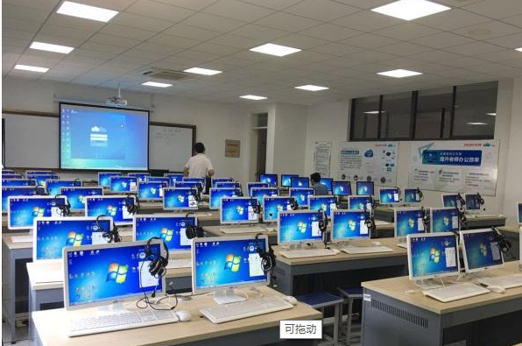

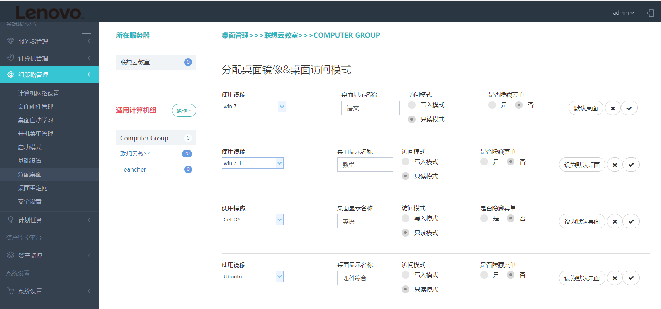

云课堂解决方案
基于IDV虚拟化技术面向教育的课堂互动解决方案
- 可实现统一管理，统一部署不同品牌，不同配置的X86终端
网络断网、终端依旧能正常使用
管理机、网络依赖性低
提升系统安全性、简化教学
融入云教室互动平台、个性化教室，满足K12个性化需求

Slide 17
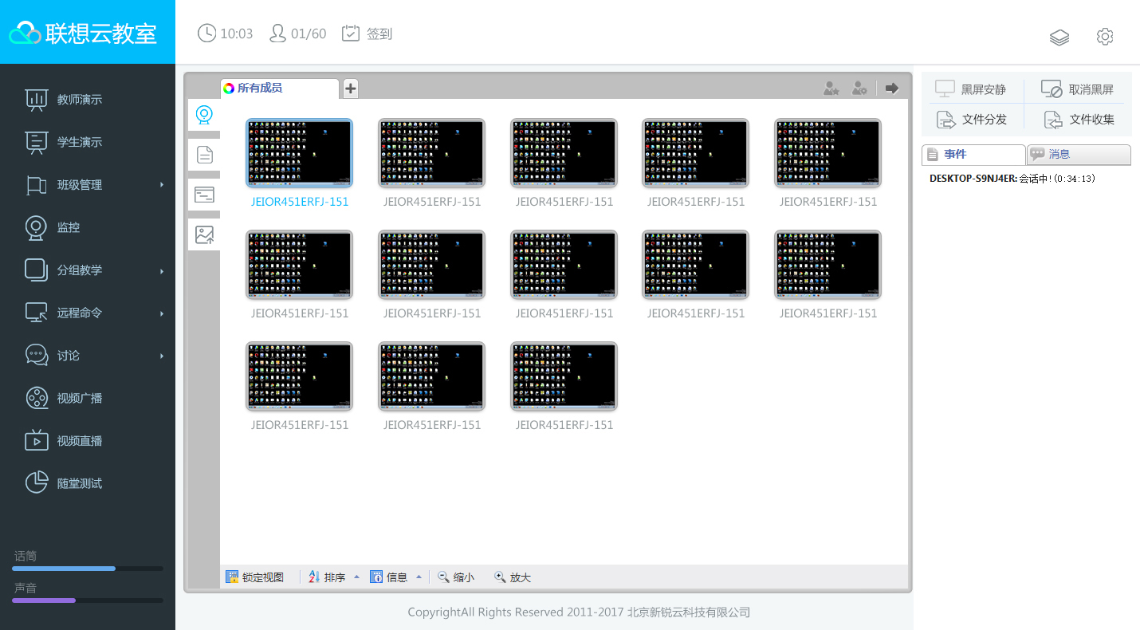
云教室互动平台
全面协助教师在各种网络环境下进行课堂教学及师生互动推出的课堂互动解决方案
与桌面虚拟化完美融合
增强计算机教室的使用和管理体验
推新了多媒体教室/电子教室的教学模式
优化了教学设备管理

Slide 18
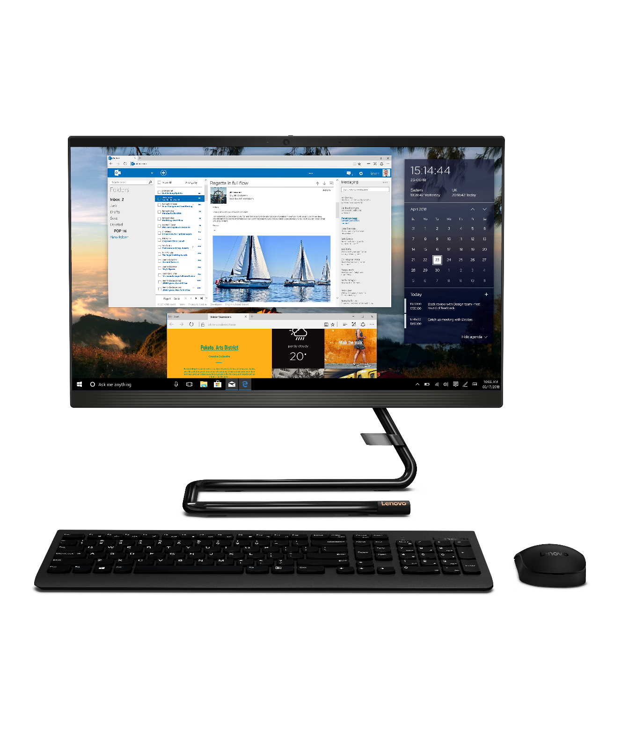
联想IDV云终端
1
Intel 第八代桌面级CPU（I3/奔腾），功耗性能最佳平衡
2
21.5英寸FHD超窄边框大屏，更显商务质感
3
支持主HDD副SSD双盘位，扩展行业应用场景
4
i3版支持独立显卡，性能不留瓶颈
5
可支持Win 10 Pro，Office 2019等预装软件，可选丰富
6
三年保修+三年上门，联想品质服务

Slide 19
客户收益
云教室互动软件无缝嵌入云桌面虚拟化平台，实现师生互动
可使用课程管理AI辅助模块，自动匹配学期教学课程编排
可管理性强，可管理X86终端，可外设控制
降低成本，提高设备的可靠性
可远程高效部署教学环境，支持个性化需求
网络依赖性低，管理机配置低
Notes:
1、集成了教师最常用的统一开机、屏幕广播、分发文件、学生管理等功能， 所有常用的功能操作鼠标点击即可完成。对学生行为监管方面诸如禁止学生上网、锁定学生屏幕、禁止学生U盘等功能均可以在教学管理软件上轻松完成。
2、可根据教务处的课程安排进行计划任务的排课任务，什么时间上什么课程的全方位排程管理。
3、通过将分散的终端（X86架构的终端）集中地通过管理机管理起来，实现对终端PC桌面有效地统一管理和交付，按需分配等；能够从驱动层对移动存储设备、并口、串口、调制解调器、打印机、扫描器、磁带、等接入设备控制，禁用移动存储设备时不影响USB接口鼠标键盘打印机的使用。可以选择禁网、禁应用程序。
4、管理数千台X86等同于管理一台PC桌面，可利旧
5、所有机房的系统和软件更新以及任意教学环境的切换, 只需坐在办公室的电脑前，就可以完成。
6、兼容低带宽、跨VLAN等复杂的网络环境，兼容复合/大型/多种类的外设仪器应用环境，轻松应对所有复杂应用环境，保障系统正常运行。

Slide 20
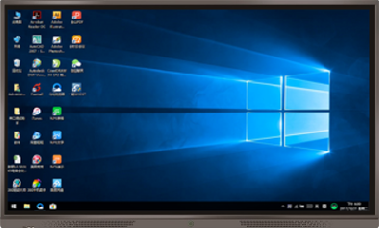
广水教育局-通过测试获得项目
客户简介
广水教育局是广水政府直辖的一级政府职能部门，该部门主要负责广水教育工作。贯彻落实起草广水地方性教育法规、规章草案；协调指导广水教育系统人事和劳动工资工作；研究提出国家举办的各级各类学校编制标准；指导学校内部管理体制改革；主管广水学校教师和管理人员的队伍建设、教师资格认定和技术职务管理工作；研究拟订广水地区高等教育、中等教育招生计划；负责广水各类教育考试的组织和管理工作潜在规模等
客户需求
广水市大屏的管理比较单一，没有办法统一管理，大大增加工作难度，同时，不清楚信息化使用率的情况。
由于电教老师水平能力差异，大大影响了客户工作效率以及工作质量。
客户价值
满足了客户整体管理所有下属乡镇所有大屏的管理需求，能够管理不同品牌，不同配置
客户能将大屏统一管理
能够出具向上级部门汇报相关信息化硬件使用的数据证明
大大减少了维护工作量，信息化管理统一
未来将会和下属乡镇的8000台PC统一做管理
客户清单
硬件：希沃、鸿合等大屏1500点
软件：IDV云桌面管理平台
Notes:
大屏的应用，并且是能够提供测试

Slide 21
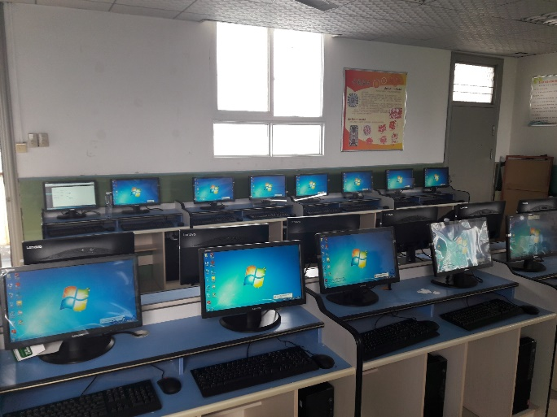
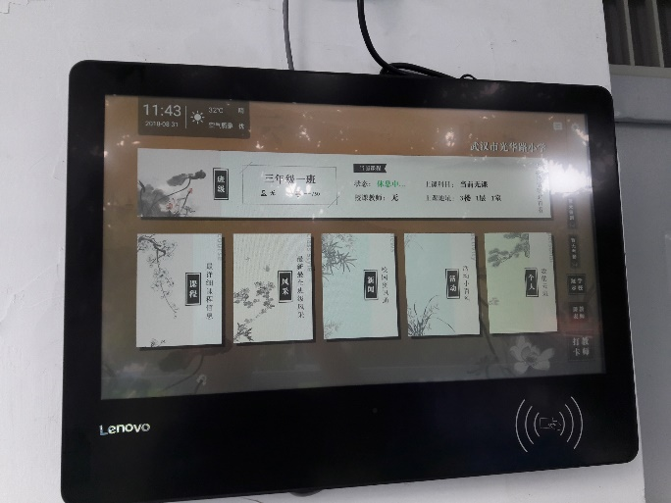
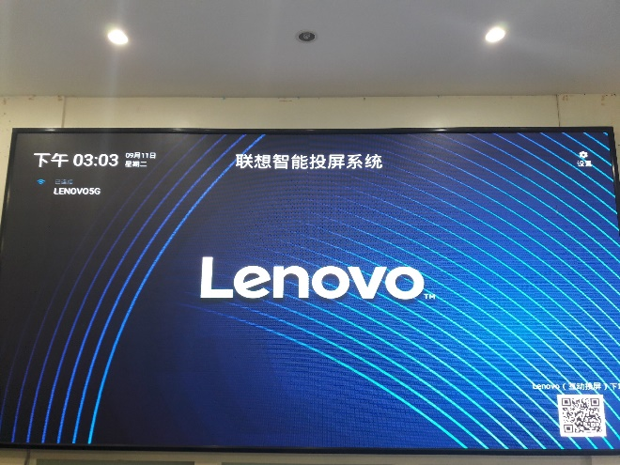
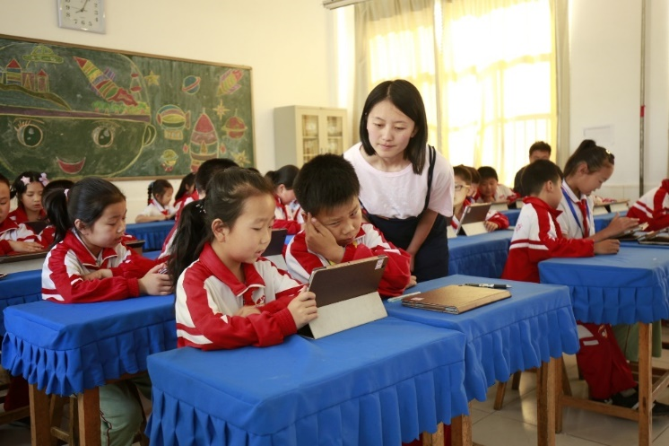
武汉光华路小学项目
客户简介
武汉市光华路小学坐落于汉口解放公园西侧，与武汉市委隔路相望，是一所有着50多年办学历史的武汉市办学水平先进校。
武汉光华路小学，1000学生，20班级
客户需求
响应市教育局的号召，建立联想共建学校，满足学校信息化提升的要求
统一管理、统一部署所有电子教室的PC
形成互动教学，满足学生随时随地学习
班牌电子化，能够快速宣传班级文化，用于学生签到
收集学生考试数据，减轻老师判卷工作
设备清单：
IDV、智慧课堂、智慧录播、互动投屏、智慧班牌、网络阅卷
客户价值：
利旧原有的设备，降低终端持续更新费用、提高资源利用率。能降低学校的运营成本。
学校通过使用联想云班牌系统，简化了德育工作流程、减轻了管理工作负担；显著提升了校园文化建设成效，为打造特色校园提供有效助力。
形成以平板电脑为载体，以无线局域网为依托，结合云端教学资源，形成“教师端 + 学生端”，以互动为中心的教学模式，起到了示范作用。
精准推送系统对教研员、教师、学生和家长需要了解的数据进行精确推送，将教学设计、实施和评价研究的话语权交给每一位教师。
Notes:
小学的电子教室的应用

Slide 22
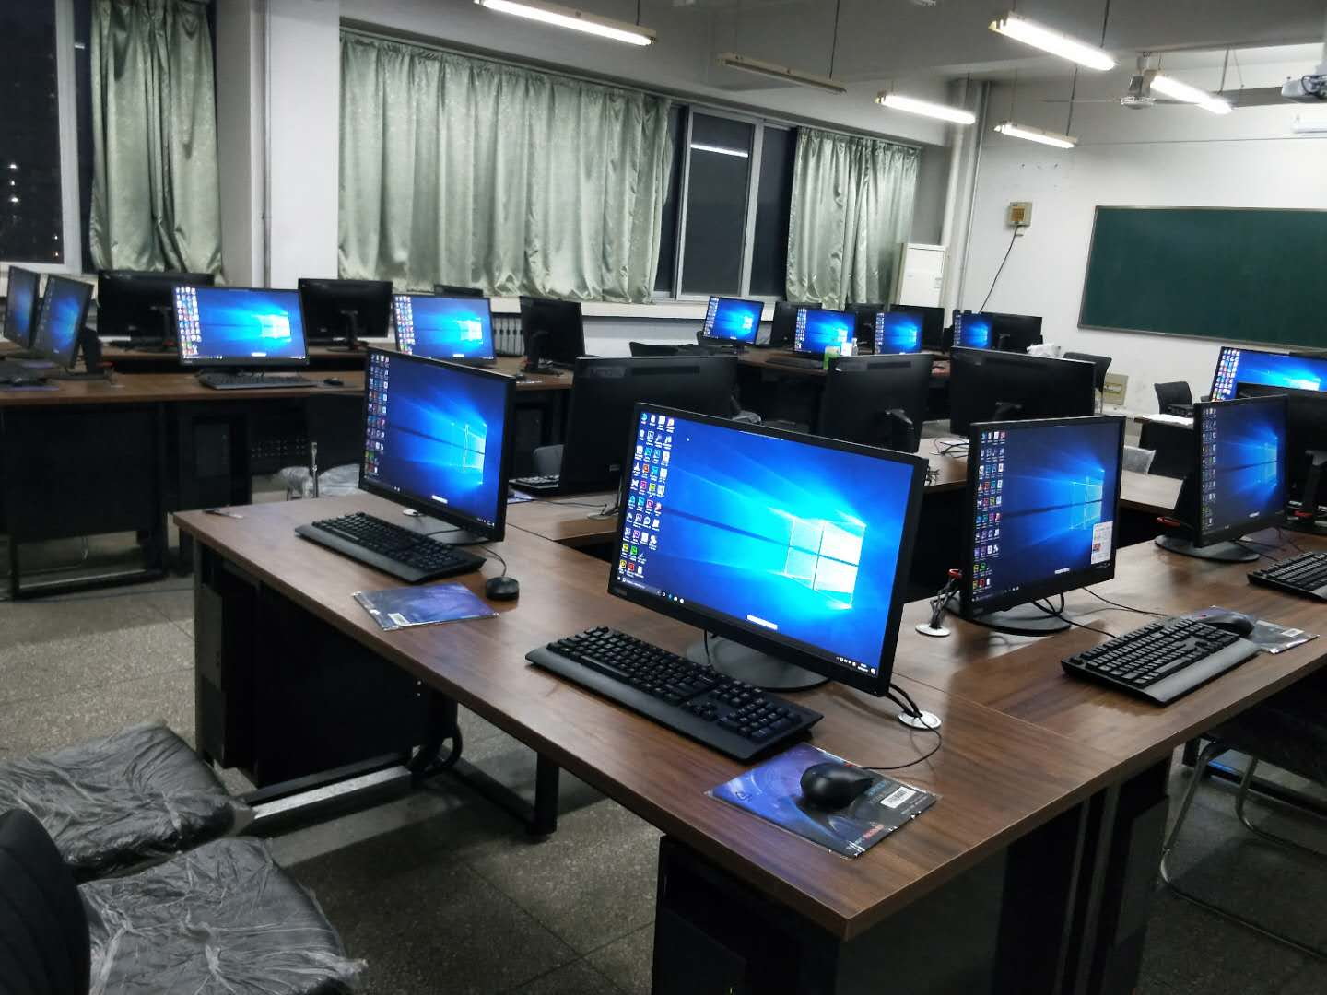
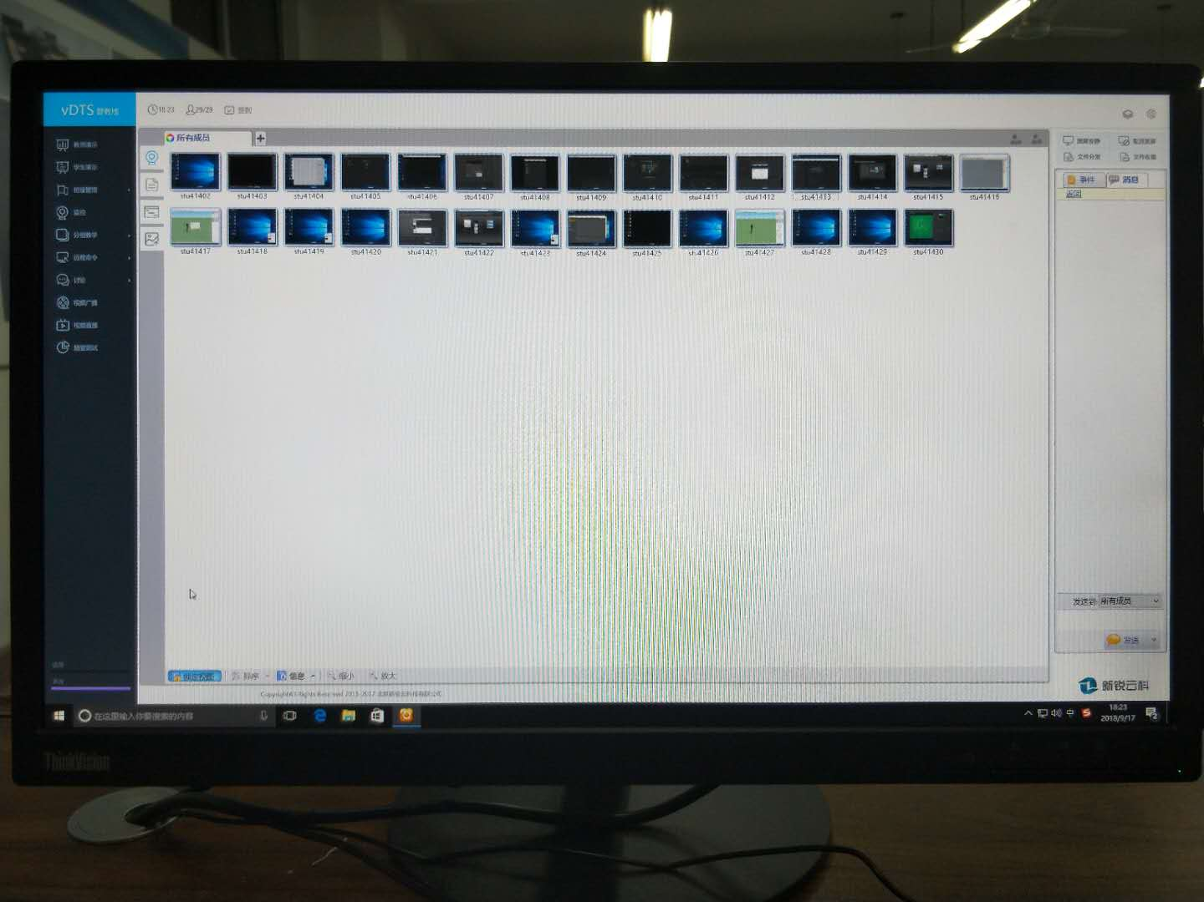
洛阳理工学院艺术学院实训机房项目
客户简介
洛阳理工学院是省属全日制普通本科院校,坐落于首批国家历史文化名城洛阳。现有53个本科专业，5个省级重点学科，6个省级特色专业建设点，3个省级卓越工程师项目专业，8个省级专业综合改革试点专业，2门国家级精品课程，4门省级精品课程，6个河南省高等学校实验教学示范中心建设点，3个省级教学团队。
现有全日制在校本专科学生2.9万人，以工学为主，理学、管理学、文学、经济学、法学、教育学、艺术学等多学科协调发展。
客户需求
多环境快速部署 每台机房计算机由于各学科使用，需要五种以上不同环境，并且快速部署调用，单台机器数据量在300G以上。
要求整体机房使用稳定性，可脱网，保证脱网可以正常教学使用
可跨网段、多校区管理
支持云部署、统一部署、分发，提高IT资源使用率
由于客户有艺术类教学，对于3D图形处理有很高的需求
客户对于成功控制，外设
客户价值
满足客户一机多用、多系统、多环境的需求
通过web端统一管理，实现跨网段、跨校区进行管理，教师能摆脱繁杂的桌面设备管理维护工作，抽出更多的时间来研究教学课程
能满足客户在断网的条件下，教师办公机和学生机都能够正常教学使用
不同实验课程和教学桌面应用需求，以达到统一管理。能解决桌面部署周期较长的问题
能降低终端持续更新费用、提高资源利用率。能降低学校的运营成本、节能降噪、节省办公空间
客户清单
硬件：M610 122点
软件：IDV云桌面管理平台
Notes:
突出是从市场上竞争得来的，得到了市场上的验证，同时在大学院校得到了应用

Slide 23
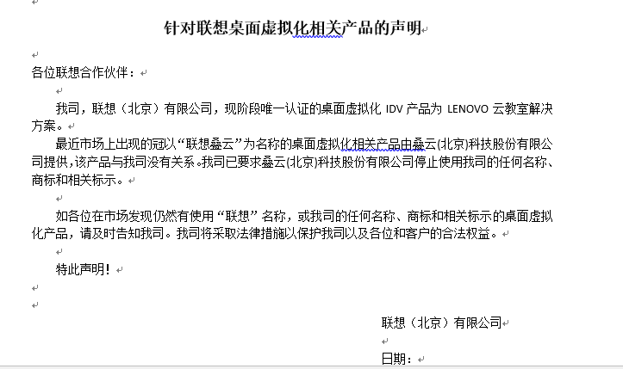
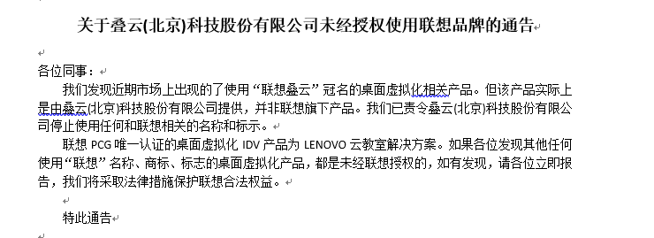
叠云&服务
Notes:
这一页PPT 酌情看是否放进去，近两天就会贴上带红章的截图

Slide 24






联想商用智慧校园云管理平台

Slide 25

什么是智慧校园
开启新篇章
智慧校园
校园信息化建设呈现智能化、应用多样化发展趋势，多种技术和应用交叉至校园生活的各个方面，全面的智慧校园时代己经到来。
成熟阶段
数字校园
物联网
云计算/存储
数据采集碎片化
数据仓库与智能分析
融合应用
精准互动信息服务
电子校园
宽带校园网
办公OA
互联网IPV4
分布式
多应用
单向发布
传统校园
纸质文件
电脑打印
计算机普及
局域网使用
纸质文件
人工书写

Slide 26








总体框架——功能
统一通讯录
收发公文
公告通知
周行事历
移动审批
校长日志
视频语音通话
网络会议
选课排课管理系统（3+3）
教师发展管理系统
教师评价系统
学生档案管理系统
招生管理
考试考务管理
综合素质评价
学业生涯规划
教育资源共享平台
题库管理系统
教学管理系统
学习管理系统
网络阅卷系统
试卷扫描识别软件
日常小测评卷系统
教学质量分析评价系统
个性化学习系统（家校通）
智慧课堂
数字图书阅读系统
智慧
办公
智慧
教务
智慧
教学
校园门户（微门户）
宿舍管理
资产管理
校园安全
校务日常管理
智慧班牌
智慧录播
校园公共广播
一卡通
互动大屏
智慧
校务
智慧
物联
统一认证中心
统一数据中心
统一应用中心
应用整合对接

Slide 27
总体框架——数据
教育大数据中心
数据采集
考试数据、小测数据、学生学习行为数据、综合素质评价数据、教学数据、管理数据等
数据分析与评价
管理层面
教学层面
学习层面
数据应用效果
管理人员：精准管理
教师：因材施教
学生：高效学习
家长：全方位关注

Slide 28
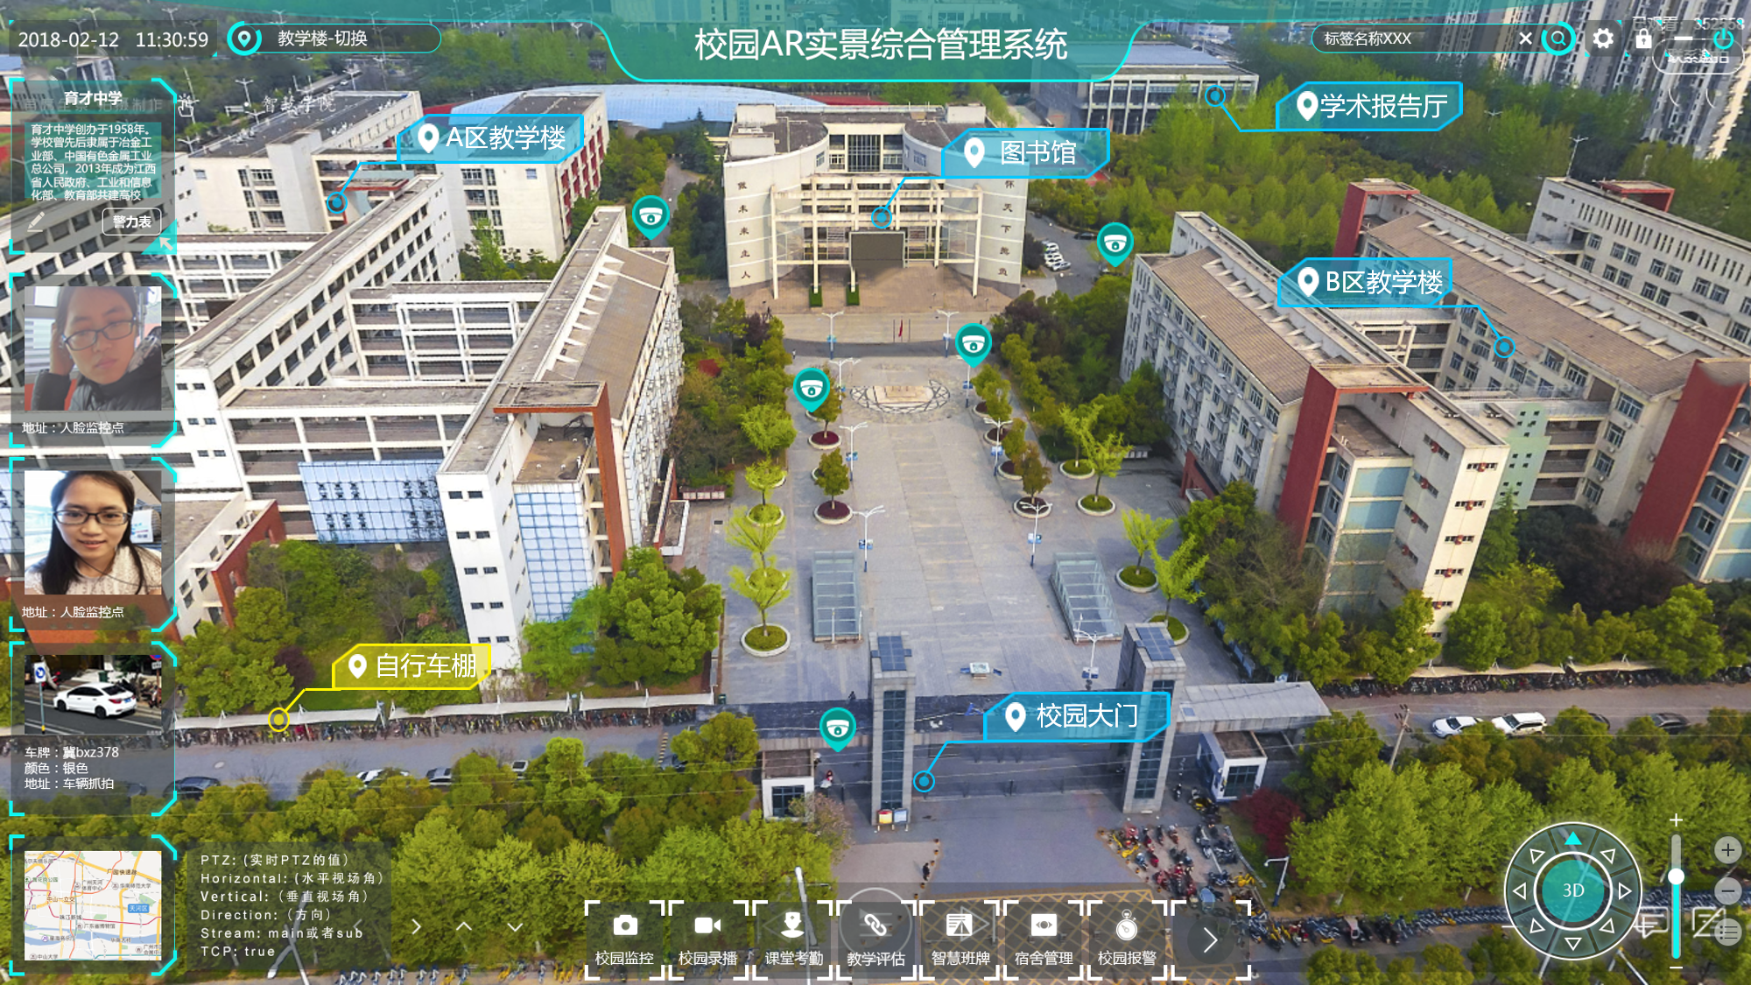

Slide 29
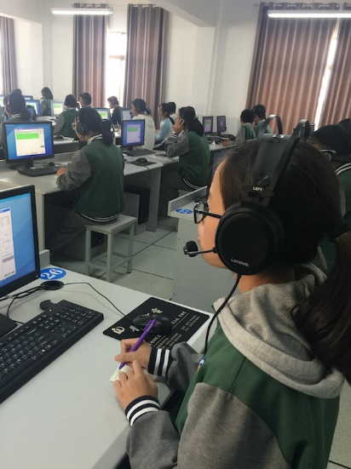
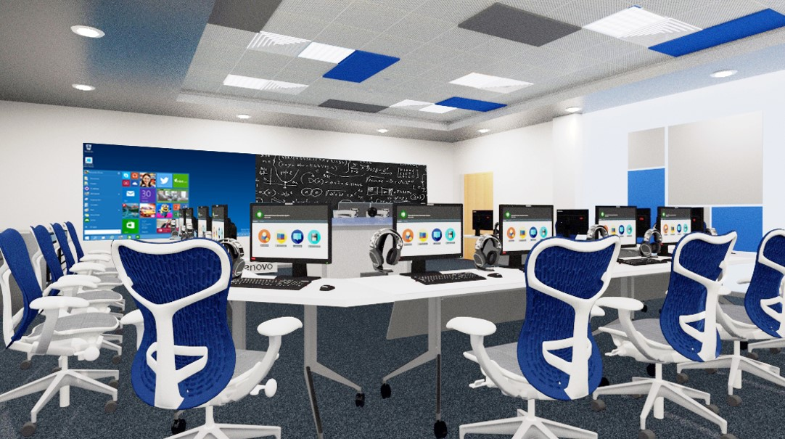
联想商用英语听说模拟训练系统

Slide 30
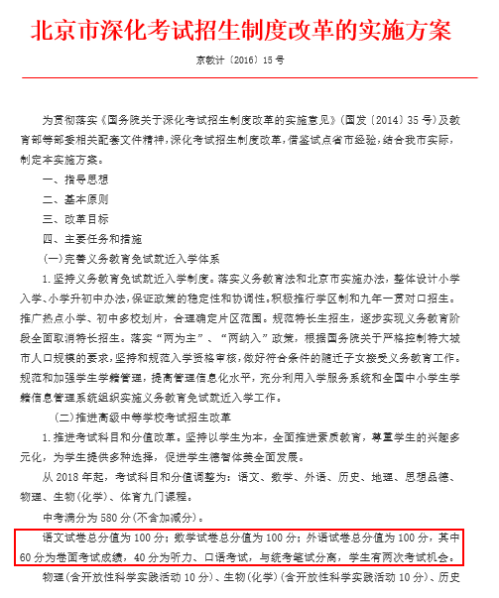
市场+政策
2010年国家颁发了《国家中长期教育改革与发展规划纲要（2010—2020年）》，确定了2020年基本实现教育现代化的战略目标，并提出“深化考试内容和形式改革”、“完善国家考试科目试题库，保证国家考试的科学性、导向性和规范性”等。在此倡导下，基于计算机人工智能和网络平台的考试方式，逐渐受到社会的关注和研究应用。
2014年国务院下发的《关于深化考试招生制度改革的实施意见》，明确英语“一年两考”，多地招生改革实施方案中明确提出英语加试口语。
全国已经有23个省、市地区的中、高考中启动了英语听说口语考试，包括沈阳中考、北京中高考、上海高考、广州中考、深圳中考、青岛中考等，且更多省、市地区正在陆续出台相关考试政策及规划。
市场机会：
  中考&高考考场建设
  为了应对中高考，各学校建设英语听说考试模拟训练教室

Slide 31
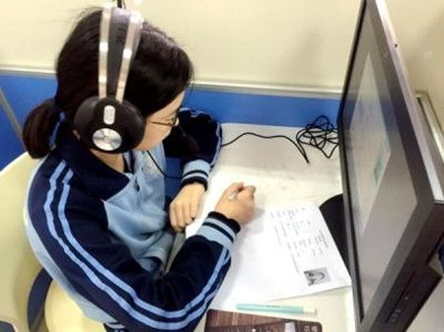
方案介绍
人机对话考试是借助计算机及网络技术对学习者进行英语听力和口语综合能力考察的一种考试形式。只需通过计算机、鼠标、键盘、耳麦设备即可完成对听力与口语试题的作答与智能评分。

Slide 32
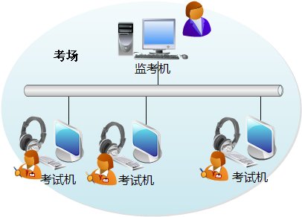
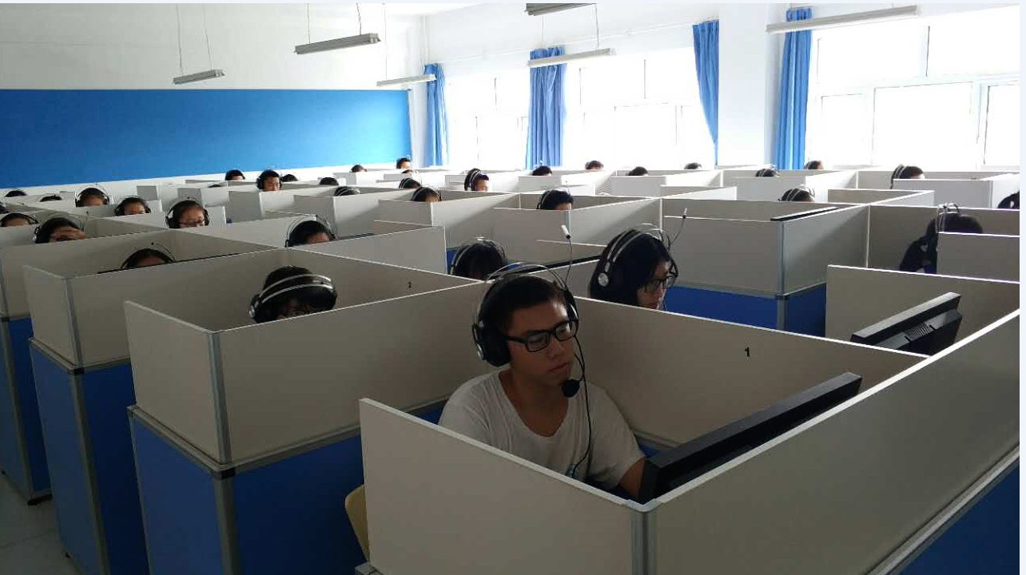
2018 Lenovo Internal. All rights reserved.
应用场景
中考&高考考场建设
中、高考改革新形式对英语教学的影响，各地逐步采用人机对话模式，2017年实施人机对话考试的为30多个城市，2018年实施人机对话考试的为50多个城市，高考英语口语考试高三考生129.1万人，初三考生136.5万人。英语听说考试考场建设市场巨大。
初高中英语口语模拟考场/练习室建设
为了提前适应英语听说考试新政策，各地区学校需要提前建设具备英语听说考试要求的模拟环境建设，这个数量的需求远大于真实考场的建设。

Slide 33
2018 Lenovo Internal. All rights reserved.
核心功能
考前
安装部署
模拟测试
耳麦测试
装载考生数据
考中
装载试卷包
组织入场
系统登陆
耳麦测试
机考答题
监控考试过程
上交答案
AI
考后
上传到云平台
智能评分
查看结果

Slide 34

联想商用考场核查解决方案
-身份验证终端
Notes:
现在为大家介绍联想考场核查解决方案

Slide 35

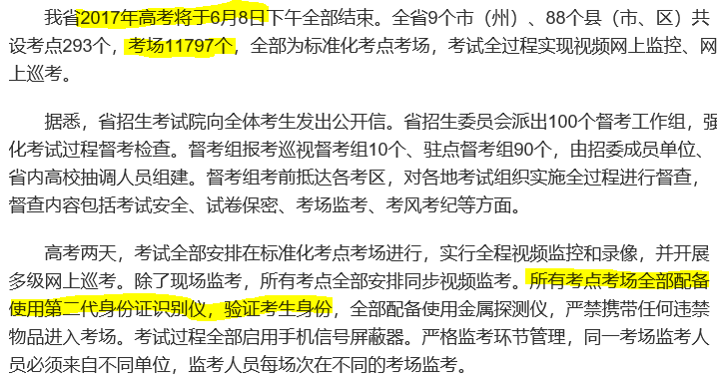
2018 Lenovo Internal. All rights reserved.
市场+政策
《国家教育考试标准化考点规范》的主要任务包括：建设并完善考试综合业务系统、考生身份验证系统、作弊防控系统、视频及网络监控系统、应急指挥系统。
考生身份验证系统：采用身份证、指纹、人脸识别等识别技术，准确对考生身份进行验证，并能把考生数据实时上传到考试业务管理系统。
全国高考考场数量30万个以上，河南3.28万居首。
Notes:
为提高国家教育考试考点管理标准化，维护考生合法权益，出台了《国家教育考试标准化考点规范》，主要任务包括5大系统建设，其中考生身份验证系统，采用身份证、指纹、人脸识别等识别技术，准确对考生身份进行验证，并能把考生数据实时上传到考试业务管理系统，最大程度避免替考现象。
全国仅高考考场数量每年30万个以上，其中河南省3.28万居首。
右面这个截图，是2017年贵州11797个高考考场，全部配备了身份验证终端。

Slide 36
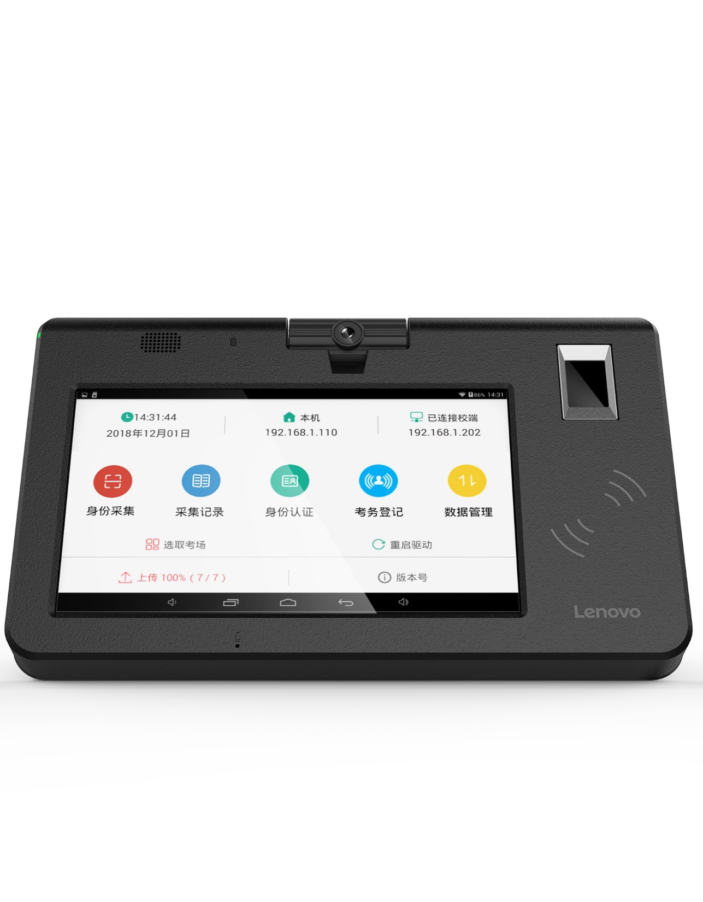
2018 Lenovo Internal. All rights reserved.
方案介绍
联想推出一款基于Android系统的多功能身份验证终端。该产品集二代身份证阅读、指纹比对、人脸识别等核验功能于一体，不仅能读取身份证里面的所有信息，还能与身份证里面的指纹进行比对核验，同时也支持身份证照片与现场摄像头抓取人脸进行比对核验，多重验证方式，实现人证合一身份认证功能，确保持证人与证件的真实有效性。
终端使用方式灵活多样，支持桌面、挂壁、手持三种使用方式，能满足不同行业、不同业务场景使用。
Notes:
基于国家政策需求及广大的市场前景，联想推出一款基于Android系统的多功能身份验证终端。
该产品3大特色功能：
1、识别二代身份证信息
2、通过指纹模组，将采集的指纹与二代证里采集的指纹进行比对
3、嵌入人脸识别算法，实现人脸比对
同时为了满足不同场景需求，该产品终端使用方式灵活多样，支持桌面、挂壁、手持三种使用方式。

Slide 37
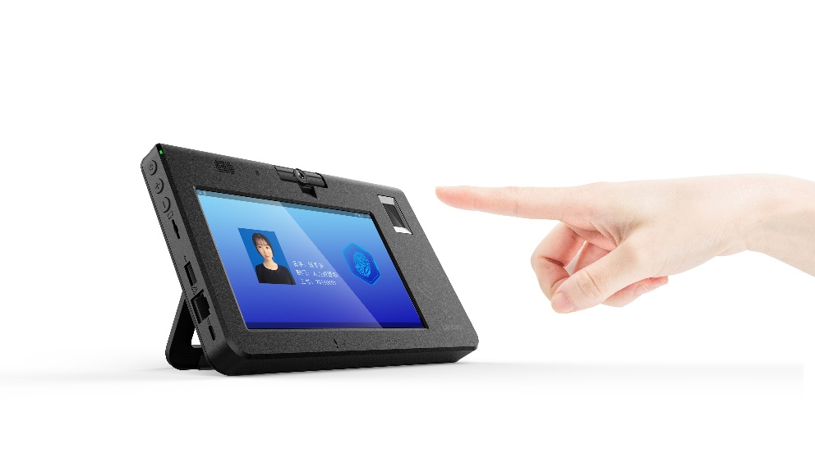

2018 Lenovo Internal. All rights reserved.
应用场景
考生身份信息采集：
考生报名阶段，通过身份验证终端对考生身份证、指纹、人脸等生物特征进行采集入库，用于后期考场现场对比验证。
考生身份信息核查：
考生进入考场之前，通过身份验证终端自动识别，将考生信息与报名阶段所采集的考生生物特征进行识别比对，对信息不一致的考生做好原始记录，并提供有关部门做最后鉴定。
Notes:
对于高考，该产品2个专用使用场景：
1、考生信息采集是最重要的考前准备工作，通过身份验证终端对考生身份证、指纹、人脸等生物特征进行采集入库，用于后期考场现场对比验证。
2、进考场前的身份核查验证，需要通过身份验证终端自动识别，将身份证、指纹、人脸等多维度信息与报名阶段所采集的信息比对，对信息不一致的考生做好原始记录，并提供有关部门做最后鉴定。

Slide 38
2018 Lenovo Internal. All rights reserved.
核心功能
二代身份证信息读取，提供基础的身份信息验证
通过公安部认证指纹模块，提升考生身份验证准确度
通过人脸识别算法，提升考生身份验证准确度
设备必须有线连接网络，保障网络稳定
设备固定，通过摄像头旋转对准不同身高考生
客户需求
身份证识别
指纹识别
人脸识别
可旋转摄像头
RJ45连接
业界领先二代证算法，身份证感应不超过1s，即可快速读取身份证信息（包括文字、照片、指纹）
指纹算法通过公安部检测，可高效采集手指信息，识别速度小于1s，识别准确率高达99.99%
高清人脸识别，满足现场人脸图片、人脸视频的采集需求，配合生物识别平台可实现人脸比对
摄像头可实现180度旋转，满足多角度人脸识别需求
支持RJ45有线连接，为现场实时数据提供强大稳定支撑
联想优势
Notes:
联想身份验证终端有5大特色功能，分别应对客户的5大痛点需求：
1、内嵌二代身份证模组，业界领先二代证算法，身份证感应不超过1s，即可快速读取身份证信息（包括文字、照片、指纹）
2、内嵌通过同安不检测的指纹识别算法，可高效采集手指信息，识别速度小于1s，识别准确率高达99.99%
3、高清人脸识别，满足现场人脸图片、人脸视频的采集需求，配合生物识别平台可实现人脸比对
4、为满足不同摆放位置、考生不同身高、不同站位，摄像头可实现180度旋转，配合人脸识别需求
5、为保障现场网络稳定，内嵌RJ45有线连接接口，为现场实时数据提供强大稳定支撑
以上是联想身份验证终端，适用于高考、中考及各种考试验证需求。

Slide 39
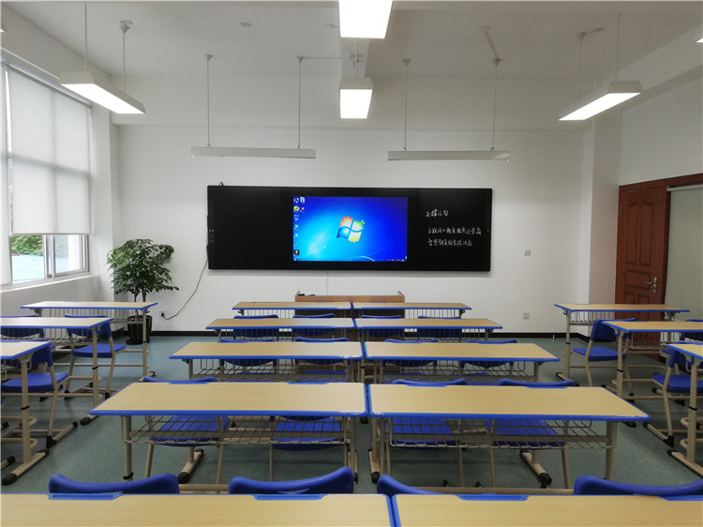


联想商用课情分析解决方案

Slide 40

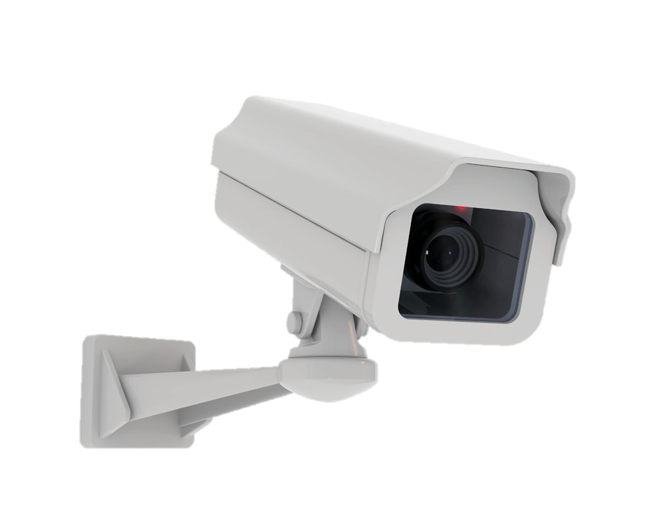
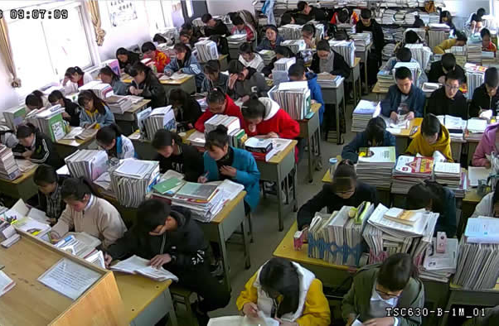
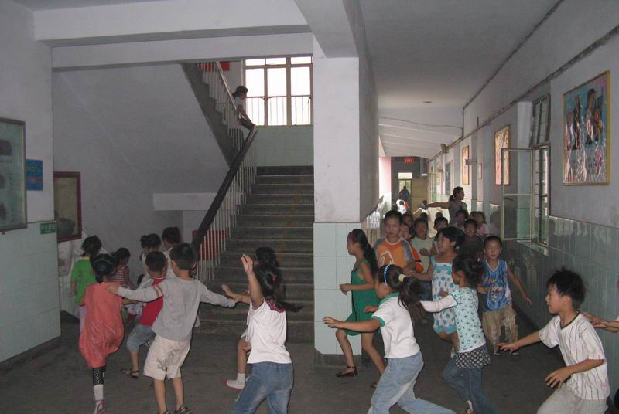
2018 Lenovo Internal. All rights reserved.
视频监控应用在校园的方方面面
课程录播
校园安全
课堂监控

Slide 41
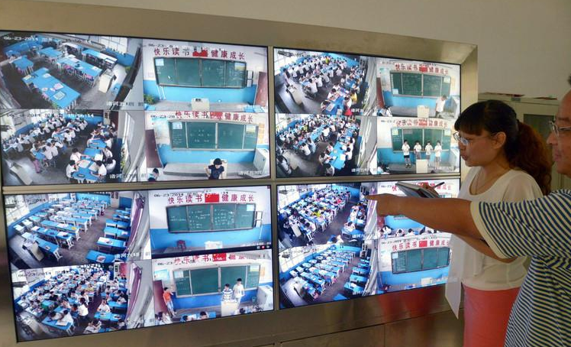
2018 Lenovo Internal. All rights reserved.
传统的课堂监控系统的弊端
缺乏学生个体课堂表现的客观记录
教师无法使用课堂行为数据改善教学

Slide 42

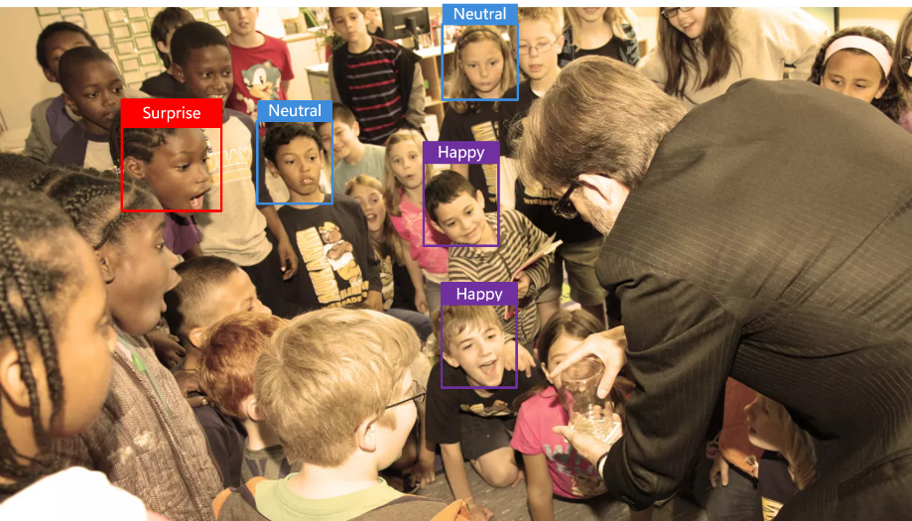
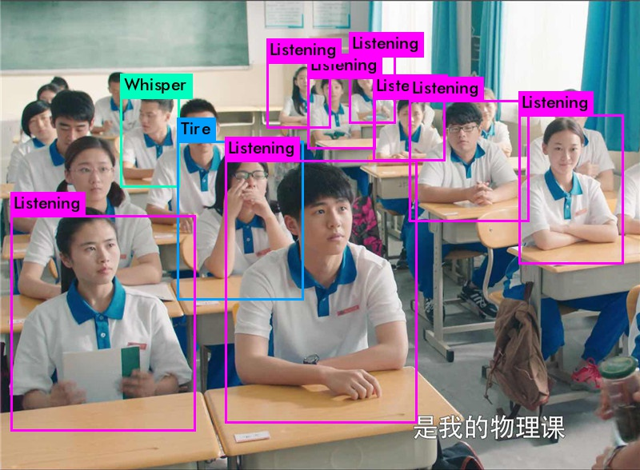
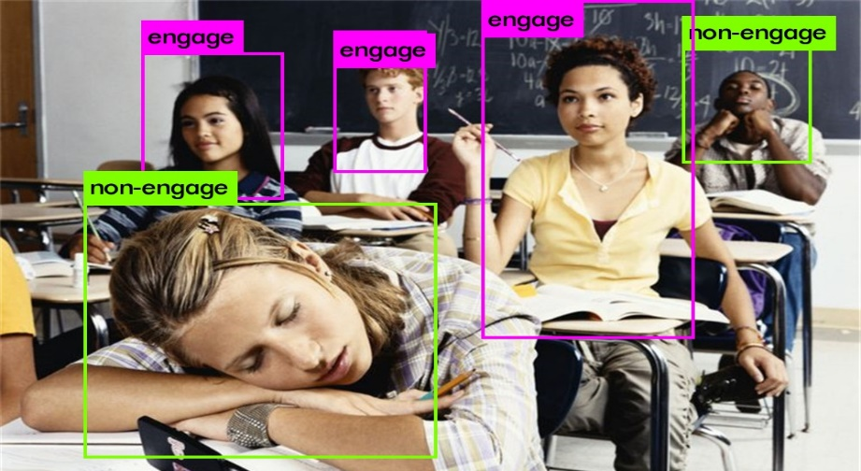
2018 Lenovo Internal. All rights reserved.
课情分析系统概念：智慧双眼读懂每个学生
赵壹
钱贰
人脸点名
情绪识别
行为识别
专注度识别

Slide 43

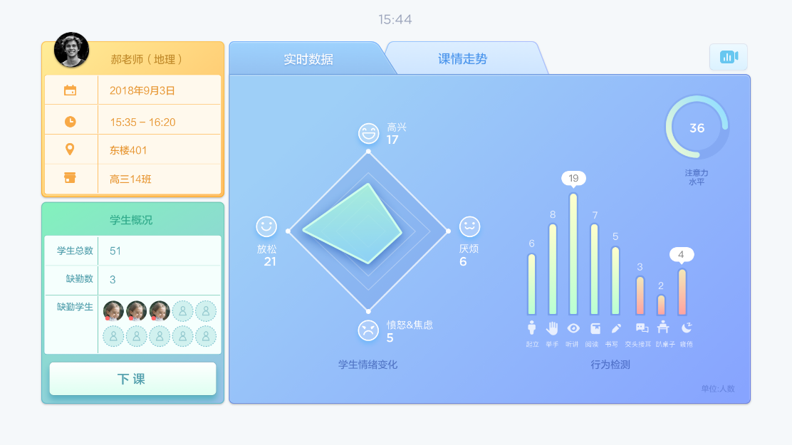
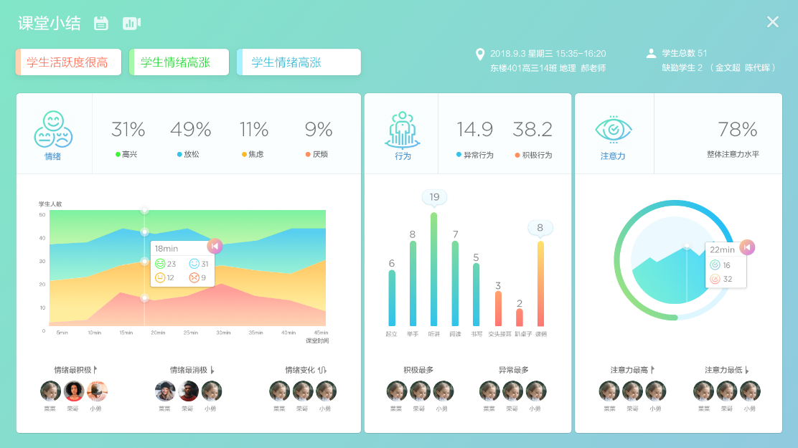






2018 Lenovo Internal. All rights reserved.
课情分析系统用户价值：教师的贴身助手
教师课中、备课时根据学生状态调整授课内容和互动方式
校长随时查看年级班级情况
家长追踪孩子课堂表现情况
学生自律及状态调整

Slide 44




2018 Lenovo Internal. All rights reserved.
现在应用场景
传统课堂
双师课堂
行为测评
在线教育

Slide 45






2018 Lenovo Internal. All rights reserved.
未来应用场景
考勤
评优
打通教学系统
打通教务系统
从内容和过程两个方面，实现全流程数据收集，建立学生Profile
给予最精确的个性化学习方法、学习内容的推荐，以及未来专业选择等方面的预测评估
从成绩和过程两个方面实现客观考评，态度考核不再是黑盒
实现学生、教师、财务、设备等全方位管理

Slide 46
2018 Lenovo Internal. All rights reserved.
联想优势
品牌
优势
根植于民族的国家的品牌
深耕教育市场30余年
教育硬件市场占有率超过60%
多层级销售渠道和服务体系
完整的教育产品生态体系
技术
优势
联想优势
生态
优势
规模
优势
渠道
优势

Slide 47





联想商用智慧教育行业资质

Slide 48



Slide 49
联想商用IDV云桌面解决方案
IDV-联想云终端

Slide 50
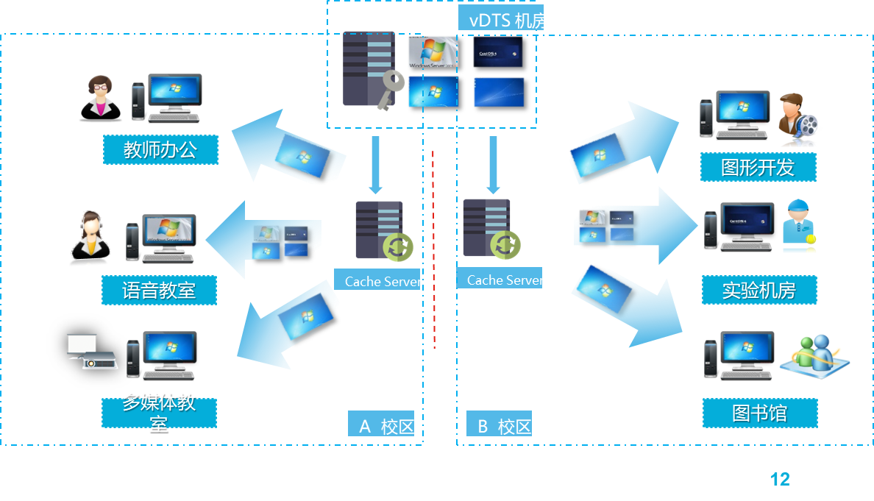

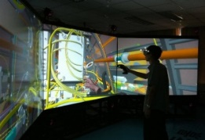
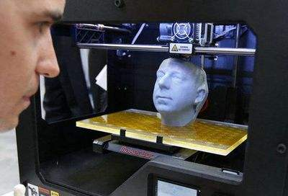
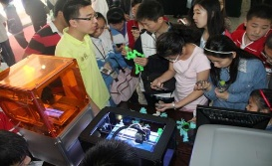
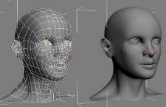
联想商用IDV云桌面解决方案
是什么 What is:
联想商用IDV云桌面解决方案是基于IDV虚拟化技术面向教育的专业云桌面虚拟化解决方案。它的最大特点是把桌面虚拟化与云教室互动平台无缝集成在一起，使得日常教学业务能够便利地使用云桌面的功能，形成了教学准备、教学实施、个性化教学、虚拟化系统维护和系统安全的一揽子解决方案。
主要组件 Key Features:
硬件：管理主机+教师机+学生机+网络设备（可选）
软件：云桌面虚拟化平台（必选）
利用PC本地计算能力（CPU/GPU）和本地存储、支持所有PC支持的外设，在本地PC上运行虚拟桌面（虚拟机）；
- 服务器端：镜像建立/上传/分发、镜像管理、桌面监控、系统监控、数据集中、终端连接管理、终端离线管理、日志审计、第三方接口；
- 客户端：集中派发桌面、集中控制、个性化定制、分布计算、一机多用/多系统、本地虚拟磁盘数据加密、按需读取数据
  软件：云教室互动平台（必选）
与虚拟桌面集成在一起的教学互动软件，功能包括：
- 课前准备：教师账户管理、教师登录；
- 课堂教学：教师演示、学生演示、视频广播、视频直播；
- 课堂管理：管理班级、学生签到、实时监控、远程命令、学生策略、黑屏控制；
- 课堂互动：共享白板、讨论、分组教学、文件分发、文件收集；
- 课堂测验：标准考试、答题卡考试、调查；
- 学生上课：举手、发送消息、文件提交。
服务：提供一站式安装实施服务、一年远程/现场支持（必选）
主要优势 WOW Factors / Key Differentiators:
统一管理、统一部署所有X86终端
可管理所有利旧的、不同品牌的PC
网络断网、终端依旧能正常使用
管理机、网络要求低、提升系统安全性、简化教学
融入云课堂互动平台、个性化教室
电子教室
创客教室

Slide 51
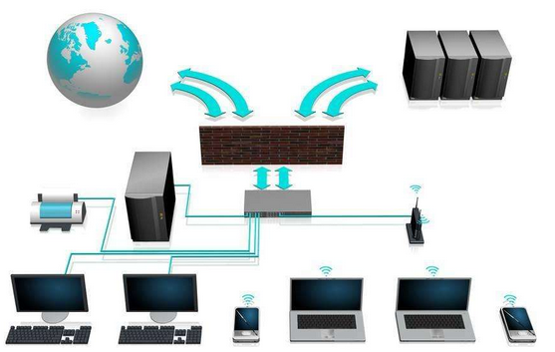
云桌面虚拟化平台
云桌面虚拟化平台是基于IDV (Intelligent Desktop Virtualization )架构的桌面虚拟化产品，通过将分散的终端软资源(含操作系统、客户应用策略、应用软件、客户数据)集中地在服务器管理起来，实现对终端PC桌面有效地统一管理和交付，按需分配等，管理数千台PC等同于管理一台PC桌面

Slide 52
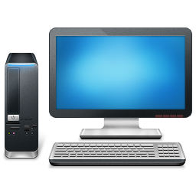




云桌面虚拟化平台常规功能
集中派发桌面
集中控制、分组管理
个性化定制、形成桌面池
一机多用、多系统
支持云部署和远程维护
远程开机、重启、关机、发送指定命令远程执行，发送消息
Notes:
集中派发桌面，可以针对组、针对单一学生的电脑进行不同的系统互换。

Slide 53



云桌面虚拟化平台常规功能
BACK
功能名称：系统监控
功能描述：可查看所管理的PC在线数量，服务器在线数量，PC资产信息、硬件信息状态，PC在线使用时长。
场景：可以给学校出具信息化使用的可视化的数据报告，形成PC使用信息的数据，包含在线使用时间、数量、各PC的资产信息、资产变更信息、以及硬盘、CPU的温度。

Slide 54

云桌面虚拟化平台功能特点
功能名称：计划任务
功能描述：计划任务可供管理人员在一定的时间内设置某些既定策略，到时间自动执行。
场景：有特定的时间特定的课程模式进行计划任务的设定，可以保持任务的自动启动，简便每次手动设置的繁琐。

Slide 55

云桌面虚拟化平台常规功能
功能名称：学生机外设管理功能
功能描述：可以针对不同的教室内的PC或者一间教室中不同组之间设置不同的外设禁止策略。
场景：针对有特殊教学场景、考试环境而设置的禁止外设等行为管控功能。保证考试环境不出现作弊行为。

Slide 56
联想云教室互动平台功能特色
课前准备
  教师账户管理
  教师登录
课堂教学
  教师演示
  学生演示
  视频广播
  视频直播
课堂管理
  管理班级
  学生签到
  实时监控
  远程命令
  学生策略
  黑屏控制

Slide 57
















联想商用IDV架构图
BACK
系统架构：分布式架构
主要优势：用户体验、可靠性（终端只运行一个虚拟机）、不依赖网络
管理机
操作系统
…
虚拟硬件
软件定义
SDOS + Hypervisor
硬件设备
标准PC

Slide 58
SDD桌面启动流程
物理机上电
物理BIOS
AES加密的SDOS引导程序
虚拟机管理、监控、安全策略
IP1：管理
物理网卡MAC
与管理服务器连接
SDOS启动
同时运行
Windows启动
虚拟BIOS
初始化
虚拟机
IP2：Windows
虚拟网卡MAC

Slide 59
软件定义一切的核心思想
BACK
  解耦物理设备和上层应用
  使用软件技术将物理设备定义为标准的、可编程的、动态可调整的逻辑设备供上层应用使用
应用层
应用层
传统IT
软件定义IT
逻辑/虚拟设备
物理设备/设备的集合
物理设备/设备的集合

Slide 60
产品核心优势（一）
BACK
  高效性：与物理机一致的用户极致体验
  面向交互体验的vCPU多线程调度优化
  高兼容性的无损硬件穿透
易用性：快速简便的部署、运维、管理
  自动化部署，客户端联网后自动配置，无需手动干预
  P2P增量部署技术，实现点对点、点对多的快速压缩传输和增量同传
  操作界面简洁易用，支持跨网络远程更新

Slide 61
产品核心优势（二）
BACK
灵活性：
  支持多操作系统、多教学环境的灵活切换
  支持多种集中管理策略，如：还原模式、数据存储模式等
  智能镜像管理技术，支持差异镜像、镜像快照自动备份和回滚
稳定性：
  支持云桌面断网离线单机运行
  分布式，提供高可靠性，可实现管理端快速恢复
  支持网盘双待，保证业务系统使用的连续性
安全性：
  客户端支持软件定义防火墙，可集中管控，实现云桌面的网络安全防护

Slide 62






单教室部署
BACK
用户个性化
桌面交付
应用程序
操作系统
集中管理
联想商用IDV管理主机
教师机
学生机
学生机
学生机
学生机
学生机
学生机
学生机
学生机
学生机
学生机
学生机
学生机
学生机
学生机
学生机
学生机

Slide 63

分级部署管理
BACK

Slide 64
VDI和IDV详细对比
BACK
 | Cirtix | 锐捷 | 联想IDV
桌面虚拟化资源 | 集中 | 集中 | 分布
桌面端运行速度 | 刷屏方式 | 刷屏方式 | 和PC一样
桌面端用户体验 | 一般 | 差 | 和PC一样
服务器投入成本 | 极高 | 极高 | 极低
未来应用未知风险 | 未知 | 未知 | 和PC一样
总拥有成本TCO | 极高 | 较高 | 低
多媒体及音频支持 | 弱 | 弱 | 流畅运行
大型图形设计软件支持（3DMax等） | 无法使用 | 无法使用 | 和图形工作站效果一样
用户工作时带宽占用 | 高 | 高 | 低
传输与介质加密 | 部分支持 | 部分支持 | 支持
离线工作模式 | 不支持 | 不支持 | 支持
网络故障保护 | 支持 | 不支持 | 支持
对IT基础架构的适应性 | 高 | 低 | 高
PC（终端）架构安全性 | 高 | 低 | 高
批量支持正版操作系统 | 不支持 | 不支持 | 支持
批量支持应用软件授权 | 不支持 | 不支持 | 支持
云用户数据本地加速 | 不支持 | 不支持 | 支持
桌面形态 | 终端机，虚拟机 | 终端机，虚拟机 | 标准PC，虚拟机
桌面性能 | 低 | 低 | 高
多层交换网络支持 | 无条件支持 | 有条件支持 | 无条件支持
跨网段和VLAN | 无条件支持 | 有条件支持 | 无条件支持
支持NAT和远程VPN | 无条件支持 | 不支持 | 无条件支持
应用软件运行性能 | 低 | 低 | 高（标准PC）
多媒体计算性能 | 较高（仅HDX机型） | 低 | 高（标准PC）
高性能本地缓存技术 | 不支持 | 不支持 | 支持
PXE扩展 | 不支持 | 不支持 | 支持
利用单一镜像管理多品牌物理和虚拟桌面 | 支持 | 不支持 | 支持

Slide 65
联想商用智慧校园云管理平台

Slide 66
应用支撑平台
BACK
统一数据中心
统一通讯服务平台
统一用户中心
统一认证
统一部署
统一数据接口
统一门户 单点登录
把多个账号变成一账号
建立当地的数据标准、规范

Slide 67



















智慧办公
BACK
统一通讯录
校长日志
工作审批
群发通知
语音通话
视频会议
无须保存手机号码，老师、家长，1秒找到
随时随地实时了解校园动态与人员动向。
随时随地办公，简单易上手
一键群发，支持短信、应用内通知方式
1秒快速发起语音通话，私有化专属语音
1对1，多人视频会议，轻松切换培训和讨论模式
任务分配
周行事历
日志
收发公文
随时沟通
安全
有事情需跟进，只需发布一下，系统自动提醒
记录与安排每一天的任务、会议、重要日程等
工作成果轻松沉淀，可将成果一键分享到群
随时收发公文，完美支持office在线预览
无需添加好友，一键即可联系同事与家长
实时聊天，离职自动退群
消息己读未读
消息撤回
消息加密
支持设备
单聊、群聊消息支持查看谁己读未读
24小时内可撤回消息，群主不限时撤回
基于全球最热的256位对称AES加密
PC电脑
WEB
Mac
苹果
安卓

Slide 68







智慧教学
BACK
05 数据分析
学情跟踪
覆盖K12，9大学科
以知识点为主线
微课配套习题学案
多层级资源库
多维度共享，双师教学
百万级题库
试题标签化（IRT反向自动标注）
多种组卷方式（WORD语义智能分析
自动导入）
01 云备课
任务完成情况、任务得分率跟踪
知识点掌握情况、学生课业表现
电子教案、导学案、微课、习题等
课堂记录
资源中心
题库
课堂答题情况、学生考勤、课堂互动、课堂纪律等
质量分析
学科分析、一分三率、习题分析、临界生等
精准推送
02 云任务
04 阅卷
发布任务 - 完成任务
任务批改 - 任务报告
覆盖课前测验、课后作业
自主学习、提升
周测、月考
联考、统考
03 智慧课堂
翻转课堂

Slide 69
智慧物联
BACK
一卡通
校园安全
A
B
视频监控、广播、巡查、访客、车辆
门禁、宿舍、水控、电控、车辆出入
消费、图书借阅、考勤等数据
A
B
一卡通
物联网
校园安全
智能终端
智能终端
智能管控
D
C
大屏、智能班牌、
WIFI覆盖、智能终端
D
智能管控
C
智能灯控、智能开关、
自动感应、声控、远程控制

Slide 70
智慧教务&校务
BACK
师生管理
招生、学籍、教师档案、教师成长
校园综合管控
资产管理、场馆预约、宿舍管理、德育管理、值班管理、工资查询
01
综合素质评价
05
思想品德、学业水平、身心健康、
艺术素养、社会实践。
02
04
03
智能门户
网站、微信公众号、手机APP、
统一支撑、整合对接
智能排课
职业生涯规划、校本课、选课、分班、排课、调课、统计分析

Slide 71
走班排课管理系统
BACK
学生选课
自由选课/组合选课/志愿
选课管理
开放时间、选课方式、
自由选课/组合选课
智能分班
行政班、教学班
学业生涯规划、院校推荐
自我分析（性格、兴趣）
职业分析、院校和专业
智能排课
学生意愿&学校资源
课表（一师一课表、一生一课表、一室一课表……）
基础信息管理
教师、教室、成绩
智能班牌
考勤：刷卡、刷脸、手环
胸卡、指纹

Slide 72
学业生涯规划
BACK
大学专业
课程信息、培养目标、对口职业、专业技能、就业前景
全国院校
超过1400所高等院校信息、历年录取情况、招生计划、智能分析
未来职业
热门职业、职业列表、职业详情
选择课程
认识自我
最优课程组合、志愿匹配情况、选课组合与可报专业比例
成绩分析、专业心理测试、科目知识、霍兰德职业兴趣测试

Slide 73
综合素质评价
BACK
特色指标库
两大评价模式
品德发展、学业水平、身心健康、兴趣特长、实践能力、影响因素问卷调查六个方面建立评价指标支持个性化建立评价活动
科学的采用主观综合评价、客观事实评价两种评价模式，按需自主赋予给分权重
多种评价方式
评价周期灵活可控
自评、互评、教师评、家长评，按次计分、直接赋分等多种评价方式，保障评价公平公正
可记录过程性评价，支持组织开展阶段性评价
智慧生成评价报告
支持外部系统导入
自动生成学生综合素质档案
支持发布区域素质教育发展评价报告
支持教学质量监测系统、题库系统等外部系统导入

Slide 74



联想商用智慧课堂解决方案
BACK
是什么 What is:
联想智慧课堂，是基于【云 + 端 + 资源 + 服务】的产品架构与服务模式，聚焦课程与课堂的应用，融合丰富的教学资源，面向教与学的常态应用。师生手持专用智能终端的课堂环境，实现课堂的交互式教学，构建以学习者为中心的高效课堂模式。
主要组件 Key Features:
硬件：教师机+学生机+网络设备+充电柜
软件：电子书包教师端（必选，Windows系统）+电子书包学生端（必选，Android系统）+云白板（必选，Windows系统）+智能扫描（可选，Android系统）
联想智慧课堂由四类核心业务组成：课前备课工具、课中互动服务、课后统一作业或个性化作业、老师家长学生及时掌握学情报告；
功能包括：
  软件：电子书包（教师端）（必选）
与电子书包（学生端）集成在一起的教学互动软件，功能包括：
- 课前准备：教师账户管理、教师登录、教师备课、预习统一作业、预习个性化作业；
- 课堂教学：教师演示、学生演示；
- 课堂管理：管理班级、学生签到、实时监控、远程命令、学生策略、黑屏控制、小组评分；
- 课堂互动：共享白板、讨论、分组教学、单题测试、试卷测试；
- 课后作业：课后统一作业、课后个性化作业、错题本、学情查看；
- 学生上课：随机点名、抢答、白板笔记、扫描试卷保存（可选）。
服务：提供一站式安装实施服务、一年远程/现场支持（必选）
主要优势 WOW Factors / Key Differentiators:
“云 + 端”结合，本地无需服务器，部署简单快速
面向教与学终端一体化构建方案
系统能够支撑翻转课堂、一对一教学、混合式教学等创新型教学形式
支持网络平台资源和校本资源沉淀
融合的资源平台和教学管理平台
全场景、多维度学情数据
教育管理平台 | 资源平台 | 大数据管理系统
教学应用系统 | 家校互动系统 | 网络学习空间

Slide 75


联想商用智慧录播解决方案
BACK
是什么What is:
联想常态化录播解决方案是一套充分考虑整体普及化建设成本，无需精品装修，系统帮助学校将普通教室作为录播教室，使老师能轻松的录制课件，让录播系统真正的常态化使用，早日实现“录播班班通”的一套简单易用、经济实惠、高质量的录播系统。
主要组件Key Features:
校园终端：联想商用智能录播主机搭配两台4K摄像机、一台全向拾音麦克风
资源管理平台
主要优势WOW Factors / Key Differentiators:
-强大的兼容能力：可以轻松对接绝大部分录播设备和网络视频设备，避免学校资源重复建设
-高度一体化平台：将教育资源采集、录播设备管理、教学监控、视频资源管理、教师评课、在线巡课等功能完美整合
-实用的功能配置：设备选型和系统设计满足用户需求，技术先进可用，达到了功能与经济相统一的优化设计
-先进的技术能力：在网络情况不佳，仍保证远程教学互动过程中语音连续，视频流畅
-海量的并发能力：千人交互，万人观看，瞬时秒登，音视通畅
-音视频处理技术：专业的音视频处理技术，保证课件的原汁原味

Slide 76


联想商用智慧班牌解决方案
BACK
是什么What is:
联想智慧班牌解决方案K系列是
创新的校园文化建设新平台：展示班级创意、学生才艺作品，升级传统黑板报、文化墙；
强大的校园信息发布窗口：学校新闻、活动、通知，直接推送到每个班级终端，高效直接；
新教改的必需品：新教改形式下，选课、走班的实施管理必需智慧班牌的支撑；
一体化的教学管理解决方案：课前、课中、课后全周期教学管理与支撑；
基于云部署：安装、维护简单，更快速实现用户累积和数据沉淀，为后续大数据分析开展打下坚实基础。
主要组件Key Features:
班牌
班牌管理系统
管理PC（可选）
主要优势WOW Factors / Key Differentiators:
不需要其他设备设施，学生在班牌和BYOD设备轻松完成选课
支持一室一课表、一师一课表、一生一课表，并能完成走班签到管理；
老师通过后台发布课程要点和课件，学生通过班牌和APP查看学习
基于智慧班牌，可以实现课前、课中、课后整个教学周期的管理和支撑。
学校的通知、新闻、活动、特定内容可直接发布到每台终端。
学生上学、放学、上课在教室门口的班牌上刷卡，家长可实时收到通知。
班牌
班牌管理平台

Slide 77


联想商用互动大屏解决方案
BACK
是什么What is:
联想商用互动大屏解决方案是集OPS工控电脑主机、智能白板为一体，具备高清显示、窄边结构外观、无线传屏特点的红外/电容触控的整体解决方案。其功能丰富、外观简洁美观、操作便捷，可以提升教学互动性、多功能资源共享，可以有效地解决远距离教学问题、打破时间空间的限制。主要应用于本地教学、远程教学、双师教育、专业培训、班级周会、工作会议等多种场景。
主要组件Key Features:
红外/电容触控一体机
传屏宝（可选）
摄像头（可选）
移动支架（可选）
主要优势WOW Factors / Key Differentiators:
功能卓越：双系统，内置可拔插OPS模块，支持全通道批注、扫码分享、支持教学资源接入
互动性强：智能侧拉菜单，内置无线传屏方案，可支持回传互控，支持远程教学
精湛设计：超窄面框，超薄机身、4K UHD超高清
Android系统
Windows系统
可手势触控进行自由切换
安卓，windows双系统
65 75 86

Slide 78

2018 Lenovo Internal. All rights reserved.
主要功能：人脸点名和情绪识别
BACK
赵壹
钱贰
静默点名；自动通知缺勤学生班主任和家长
6种基本情绪-->4种学业情绪；预测学习效果

Slide 79



2018 Lenovo Internal. All rights reserved.
主要功能：行为识别和专注力判断
BACK
学生课堂行为表现的客观记录
8种基本课堂行为
  起立
  举手
  听讲
  书写
  阅读
  交头接耳
  趴桌子
  困倦
专注力判断：专注/不专注

Slide 80

2018 Lenovo Internal. All rights reserved.
主要功能：行为识别和专注力判断
BACK

